Slide 1
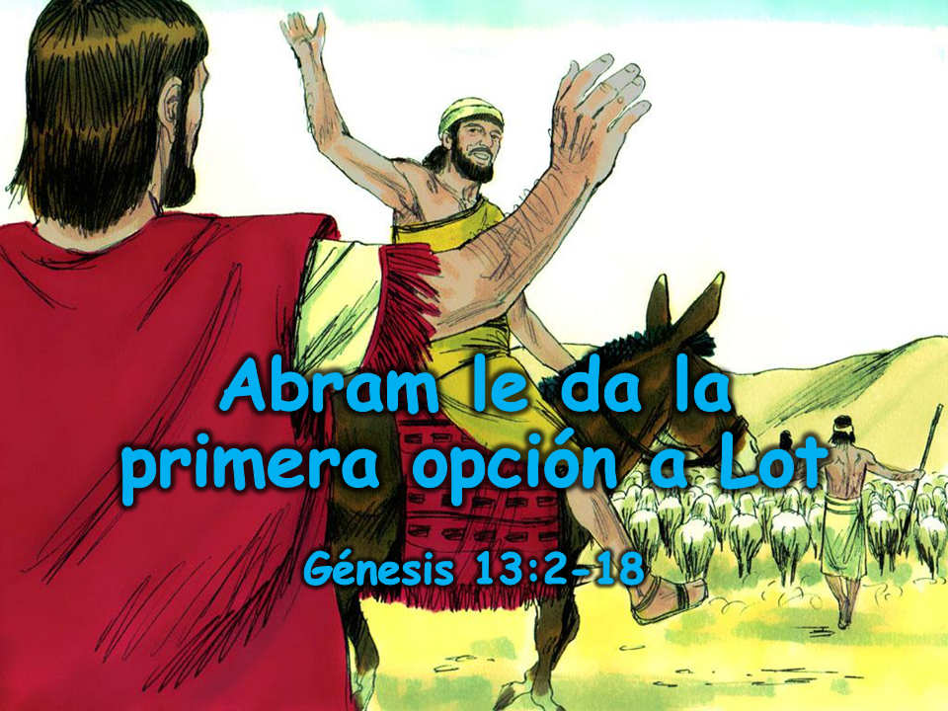
misionleccionesbiblicas.org Abram le da la Primera Opción a Lot
‹#›
Notes:
1. Portada: Abram le de la Primera opción a Lot (Génesis 13:2-18)

Slide 2
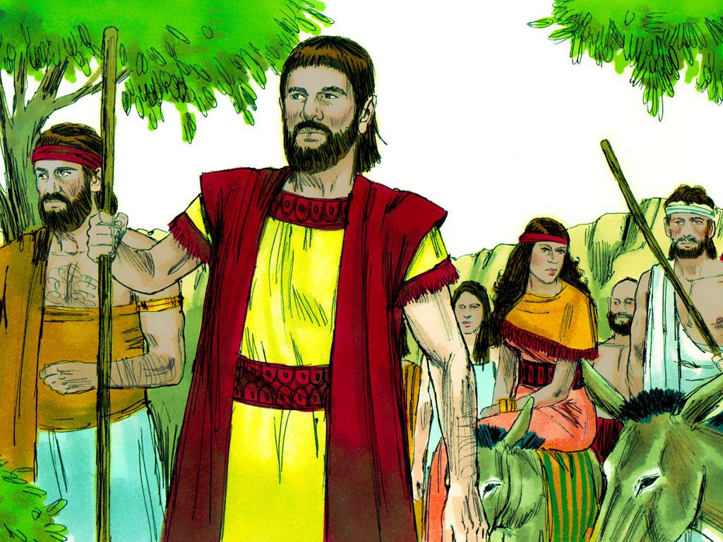
misionleccionesbiblicas.org Abram le da la Primera Opción a Lot
‹#›
Notes:
2. Abram, su esposa Sarai y su sobrino Lot vivían en tiendas y se mudaban de un lugar a otro en la tierra de Canaán. Dios tenía un plan especial para Abram y su familia para bendecir a las personas del mundo. Abram tenía fe en Dios e iba a donde Dios le decía que fuera.

Slide 3
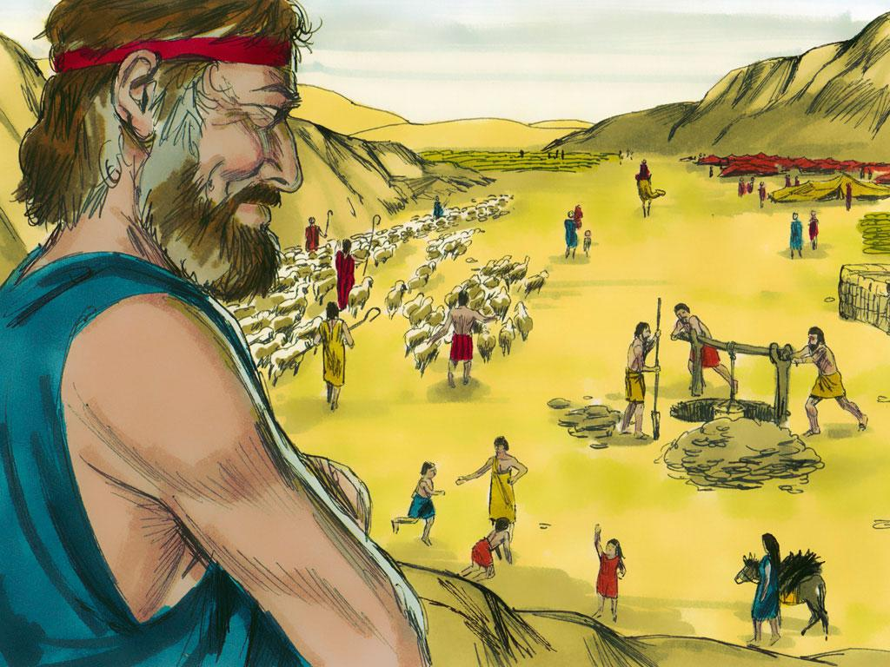
misionleccionesbiblicas.org Abram le da la Primera Opción a Lot
‹#›
Notes:
3. La familia montó tiendas en el área cerca de la ciudad de Hebrón. Abram y su sobrino Lot eran muy ricos. Cada uno tenía grandes rebaños y manadas, muchos pastores, sirvientes y tiendas.

Slide 4
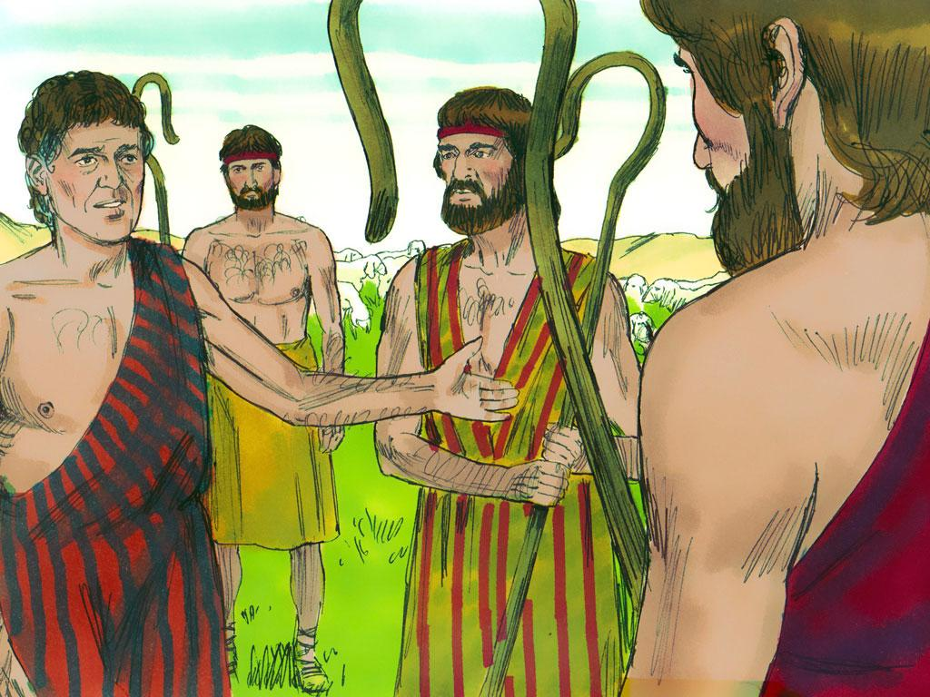
misionleccionesbiblicas.org Abram le da la Primera Opción a Lot
‹#›
Notes:
4. Todos los días, los hombres a cargo de las ovejas, cabras, ganado y burros llevaban los rebaños y manadas a lugares donde pudieran comer pasto y beber agua.

Slide 5
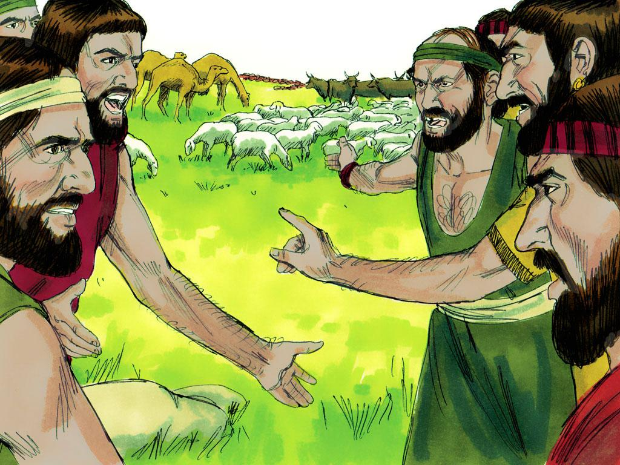
misionleccionesbiblicas.org Abram le da la Primera Opción a Lot
‹#›
Notes:
5. Pero había un problema. No había suficiente pasto y agua para todos los animales. Simplemente había demasiados animales. Los pastores de Abram pensaban que Abram debía tener la mejor tierra de pasto. Los pastores de Lot pensaban que Lot debía tener la mejor tierra de pasto. Los pastores comenzaron a pelear entre ellos. Y, por si fuera poco, otras personas también vivían en el área. Todos querían lo mejor.

Slide 6
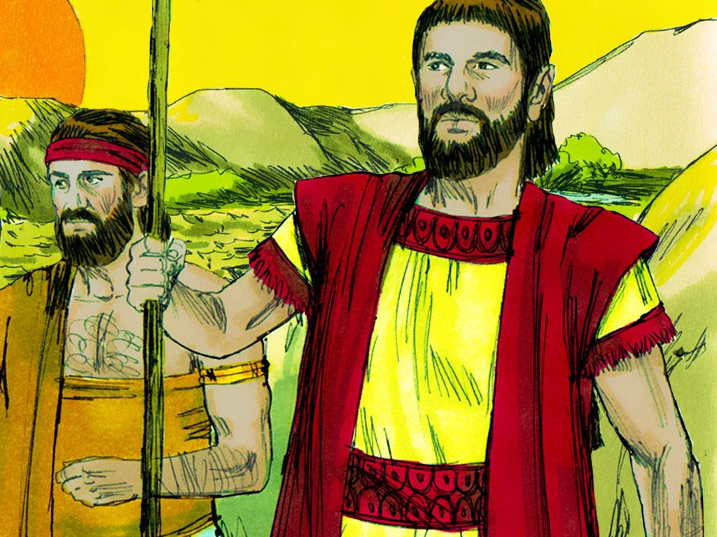
misionleccionesbiblicas.org Abram le da la Primera Opción a Lot
‹#›
Notes:
6. Abram se preocupó de que todas estas peleas pudieran llevar a conflictos mayores. Decidió que sólo había una cosa que hacer. Él y Lot tendrían que vivir en lugares separados. Alguien tendría que elegir otro lugar para vivir. Abram era el hombre mayor y era el que los había sacado de su país de origen. Habría sido correcto que él tomara la tierra que quisiera. Podría haber elegido primero y dejarle a Lot lo que quedara. Pero Abram no eligió primero. En cambio, Abram decidió dejar que Lot eligiera primero.

Slide 7
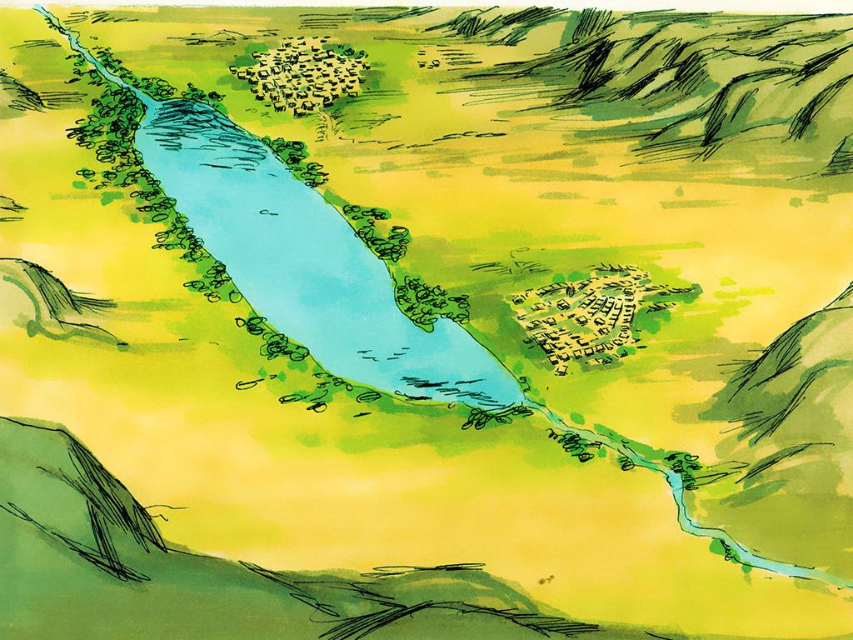
misionleccionesbiblicas.org Abram le da la Primera Opción a Lot
‹#›
Notes:
7. Cuando Lot miró a su alrededor, vio que el valle del Jordán era exuberante y verde. ¡Seguramente este sería el mejor lugar para vivir!

Slide 8
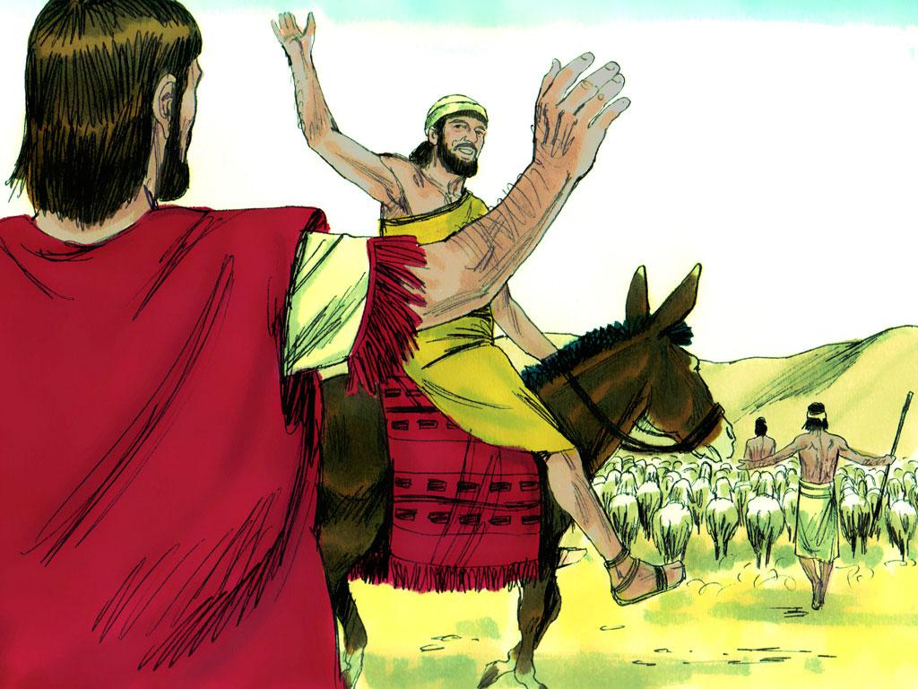
misionleccionesbiblicas.org Abram le da la Primera Opción a Lot
‹#›
Notes:
8. Así que Lot llevó a su familia y todos sus rebaños y se mudó lejos de Abram. Lot llevó a su hogar al valle. Había muchas personas malas en el valle. Lot tuvo que vivir cerca de una ciudad llamada Sodoma.

Slide 9
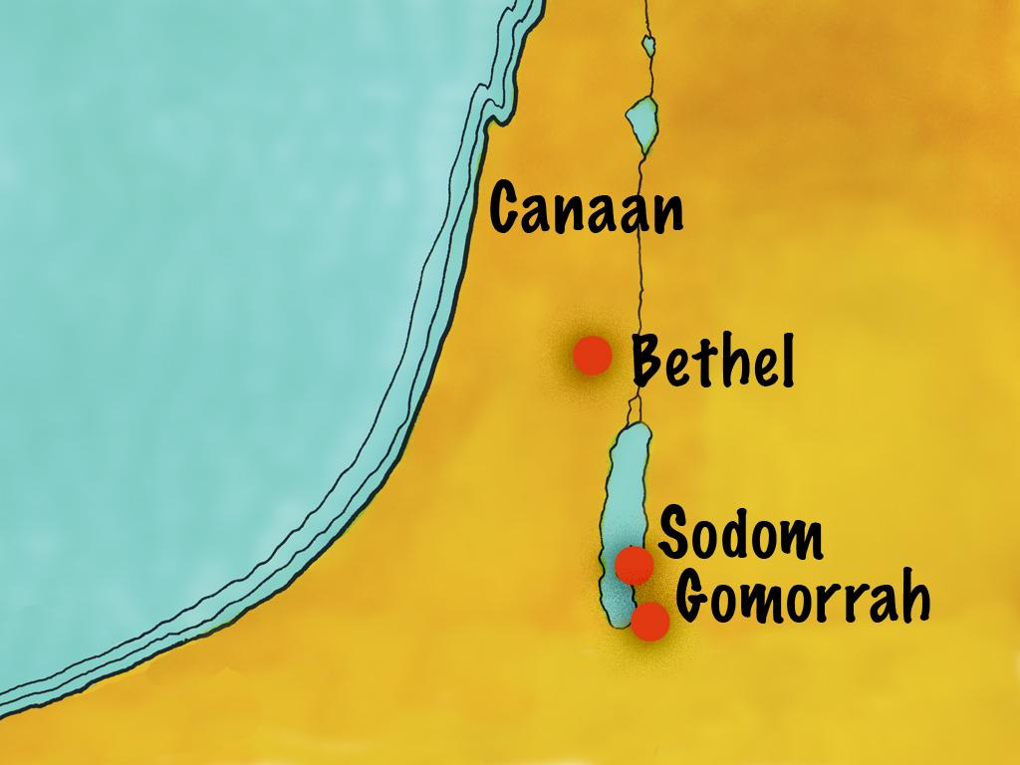
misionleccionesbiblicas.org Abram le da la Primera Opción a Lot
‹#›
Notes:
9. La gente de Sodoma era muy malvada. Lot debe haber lamentado su elección al tener vecinos tan malos que no querían obedecer a Dios.

Slide 10
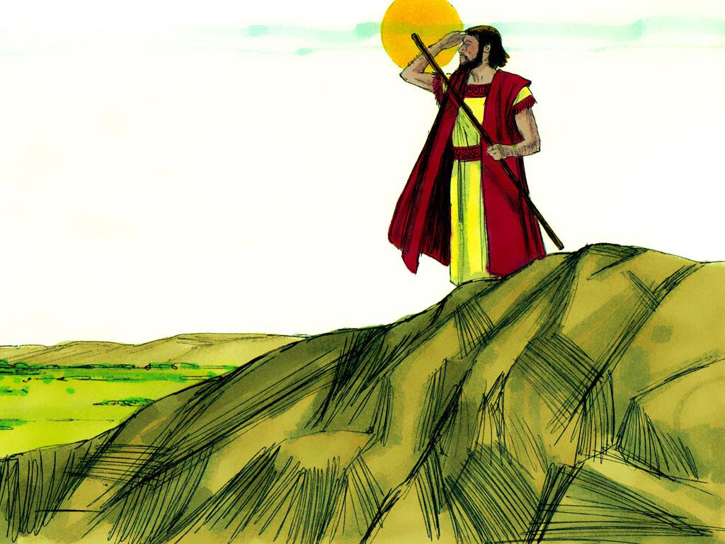
misionleccionesbiblicas.org Abram le da la Primera Opción a Lot
‹#›
Notes:
10. Abram se quedó en la tierra seca de Canaán. Cuando miró a su alrededor después de que Lot se fue, vio que la tierra no se veía tan exuberante y verde como el valle del Jordán. Pero Abram no solo pensaba en el pasto verde. Tenía fe en Dios. Pensaba en cómo Dios cumpliría sus promesas.
“Después de que Lot se fue, el Señor le dijo a Abram: –Mira a tu alrededor. Mira al norte y al sur, al este y al oeste. Toda esta tierra que ves te la daré a ti y a tus descendientes para siempre. Haré que tus descendientes sean tan numerosos como el polvo de la tierra. Si alguien pudiera contar el polvo de la tierra, podría contar a tu gente. ¡Levántate! Recorre toda esta tierra. Ahora te la estoy dando a ti.” Génesis 13:14-17 PDT

Slide 11
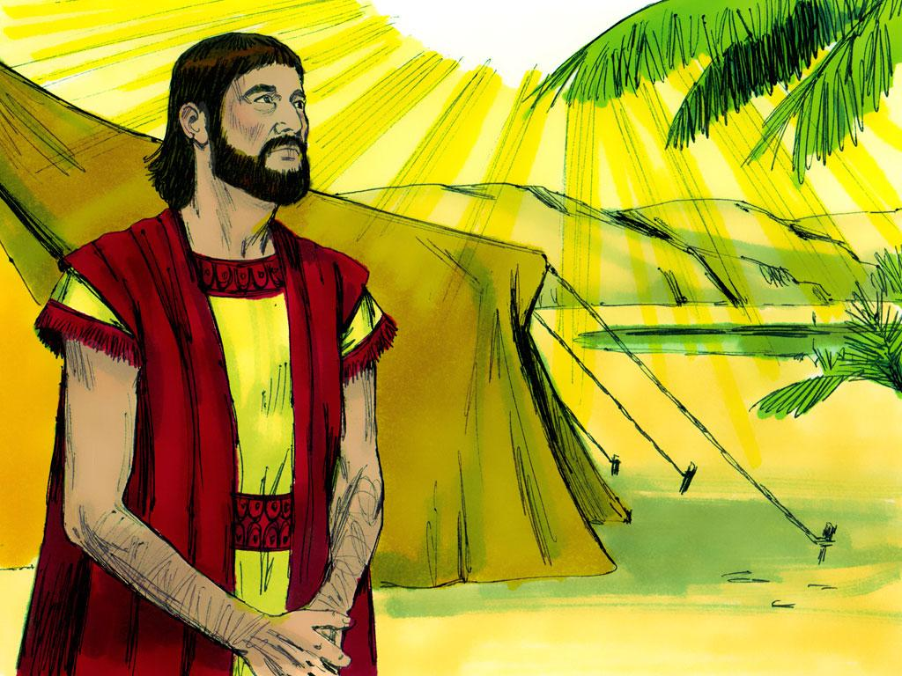
misionleccionesbiblicas.org Abram le da la Primera Opción a Lot
‹#›
Notes:
11. Dios continuó bendiciendo a Abram. Abram debió haber estado feliz de haber dejado que Lot eligiera primero.

Slide 12
Notas Para Maestros 1
1. Portada: Abram le de la Primera opción a Lot (Génesis 13:2-18)
2. Abram, su esposa Sarai y su sobrino Lot vivían en tiendas y se mudaban de un lugar a otro en la tierra de Canaán. Dios tenía un plan especial para Abram y su familia para bendecir a las personas del mundo. Abram tenía fe en Dios e iba a donde Dios le decía que fuera.
3. La familia montó tiendas en el área cerca de la ciudad de Hebrón. Abram y su sobrino Lot eran muy ricos. Cada uno tenía grandes rebaños y manadas, muchos pastores, sirvientes y tiendas.
4. Todos los días, los hombres a cargo de las ovejas, cabras, ganado y burros llevaban los rebaños y manadas a lugares donde pudieran comer pasto y beber agua.
5. Pero había un problema. No había suficiente pasto y agua para todos los animales. Simplemente había demasiados animales. Los pastores de Abram pensaban que Abram debía tener la mejor tierra de pasto. Los pastores de Lot pensaban que Lot debía tener la mejor tierra de pasto. Los pastores comenzaron a pelear entre ellos. Y, por si fuera poco, otras personas también vivían en el área. Todos querían lo mejor.
6. Abram se preocupó de que todas estas peleas pudieran llevar a conflictos mayores. Decidió que sólo había una cosa que hacer. Él y Lot tendrían que vivir en lugares separados. Alguien tendría que elegir otro lugar para vivir. Abram era el hombre mayor y era el que los había sacado de su país de origen. Habría sido correcto que él tomara la tierra que quisiera. Podría haber elegido primero y dejarle a Lot lo que quedara. Pero Abram no eligió primero. En cambio, Abram decidió dejar que Lot eligiera primero
.
7. Cuando Lot miró a su alrededor, vio que el valle del Jordán era exuberante y verde. ¡Seguramente este sería el mejor lugar para vivir!
8. Así que Lot llevó a su familia y todos sus rebaños y se mudó lejos de Abram. Lot llevó a su hogar al valle. Había muchas personas malas en el valle. Lot tuvo que vivir cerca de una ciudad llamada Sodoma.
9. La gente de Sodoma era muy malvada. Lot debe haber lamentado su elección al tener vecinos tan malos que no querían obedecer a Dios.
misionleccionesbiblicas.org Abram le da la Primera Opción a Lot
‹#›

Slide 13
Notas Para Maestros 2
10. Abram se quedó en la tierra seca de Canaán. Cuando miró a su alrededor después de que Lot se fue, vio que la tierra no se veía tan exuberante y verde como el valle del Jordán. Pero Abram no solo pensaba en el pasto verde. Tenía fe en Dios. Pensaba en cómo Dios cumpliría sus promesas.
“Después de que Lot se fue, el Señor le dijo a Abram: –Mira a tu alrededor. Mira al norte y al sur, al este y al oeste. Toda esta tierra que ves te la daré a ti y a tus descendientes para siempre. Haré que tus descendientes sean tan numerosos como el polvo de la tierra. Si alguien pudiera contar el polvo de la tierra, podría contar a tu gente. ¡Levántate! Recorre toda esta tierra. Ahora te la estoy dando a ti.” Génesis 13:14-17 PDT
11. Dios continuó bendiciendo a Abram. Abram debió haber estado feliz de haber dejado que Lot eligiera primero.
misionleccionesbiblicas.org Abram le da la Primera Opción a Lot
‹#›

Slide 14


Atribución: Esta ayuda visual fue construida por Mary Nelson www.missionbibleclass.org utilizando:
Recopilación de textos y diapositivas de Mary Nelson
Texto y diapositivas de Mary Nelson
Ilustraciones de Sweet Publishing http://sweetpublishing.com/
Acceso a través de www.freebibleimages.org y https://www.unfoldingword.org/sweet-publishing/
Alteración: Texto añadido a la portada
Puede descargar este pase de diapositivas de misionleccionesbiblicas.org.
Atribución/Reconocimiento-CompartirIgual 4.0 Internacional Deed, CC BY-SA 4.0
https://creativecommons.org/licenses/by-sa/4.0/deed.es
Recursos gratuitos para compartir la Palabra de Dios con los niños:
misionleccionesbiblicas.org (en español)
www.missionbibleclass.org (in English)
misionleccionesbiblicas.org Abram le da la Primera Opción a Lot
‹#›

